Slide 1
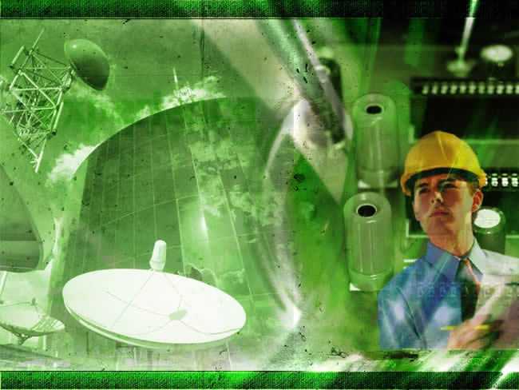
MANTENIMIENTO PRODUCTIVO TOTAL
(TPM)

Slide 2
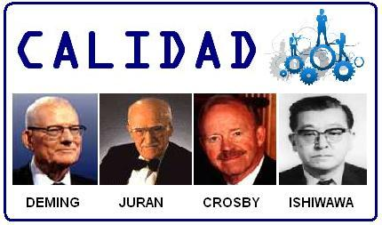
MANTENIMIENTO PRODUCTIVO TOTAL.
(TPM)
INTRODUCCION.
En Japón Deming y Juran dieron a conocer a la unión de científicos e ingenieros japoneses el control estadístico de la calidad.
Que la calidad no debería de medirse al terminar el producto, sino que debería ser incorporada a lo largo de todo el proceso productivo.
Uso de la estadística.
Una nueva forma de controlar la calidad.
Mejorar la administración enfocada a atención al cliente.

Slide 3

CÍRCULOS DE CALIDAD.
COLUMNA VERTEBRAL DEL TPM.
Ishikawa desarrollo los círculos de calidad.
Implementar el control de calidad en toda la empresa.
Indican la participación de todo el personal desde el director general hasta el ultimo hombre incluyendo a los proveedores.

Slide 4
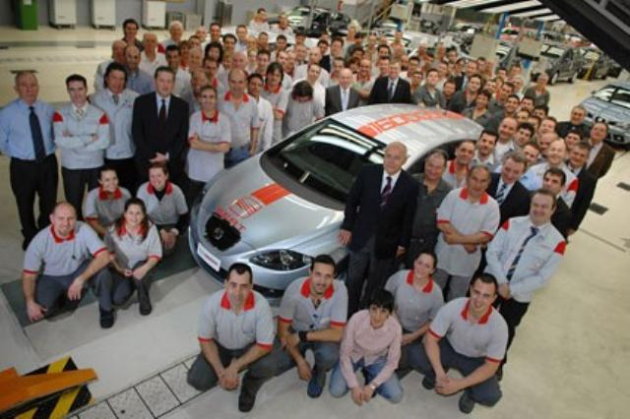
Los círculos de calidad son grupos de trabajadores voluntarios apoyados por la alta dirección para que contribuyan a el desarrollo de la empresa. Poniendo en practica el uso de los diagramas de causa –efecto, de flujo, etc.

Slide 5
EL CIRCULO DE CALIDAD IDENTIDICA EL PROBLEMA Y PROPONE UNA SOLUCION
LA GERENCIA ESTUDIA LA PROPUESTA Y DECIDE EJECUTAR LA
LA ORGANIZACIÓN PONE EN PRACTICA LA SOLUCION
LA ORGANIZACIÓN Y EL CIRCUÑLO DE CALIDAD EVALUA LA EFECTIVIDAD DE LA SOLUCIÓN

Slide 6
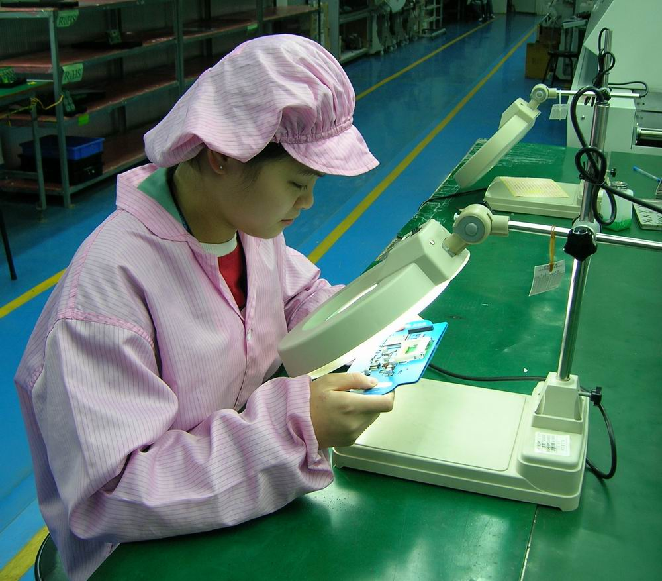
El enfoque de l control de calidad según Ishikawa es: Desarrollar, diseñar, realizar y mantener un producto mas de calidad que sea el mas económico , el mas simple y el que satisface mas a el consumidor

Slide 7
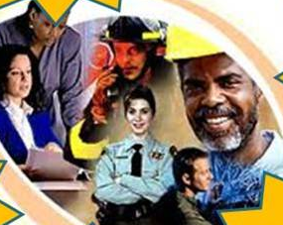
Requisitos para obtener un buen circulo de calidad.
Administración humanística.
Definición del programa de establecimiento de los C. C.
Respaldo moral y material del programa.
Participación de manera voluntaria.
Escoger coordinadores para establecer autoridad informal y técnica.
Capacitación y entrenamiento de los miembros para que manejen con seguridad las herramientas estadísticas para el trabajo.
Tener buenas relaciones humanas dentro y fuera del trabajo.

Slide 8
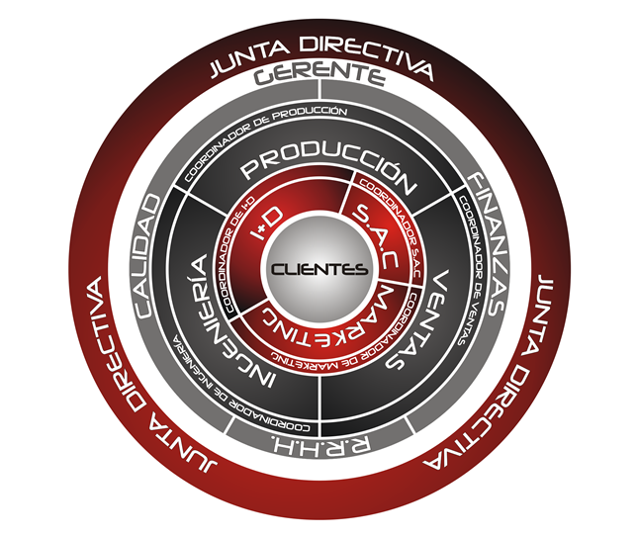
CIRCULOS DE CALIDAD
DIRECCION GENERAL
PLANEACION Y CONTROL
JEFATURA DE PRODUCCION
JEFATURA DE PRODUCCION
AREA 2
COMITÉ COORDIADOR DE LOS C.C.
COMITÉ DE CC DE LA GERENCIA
COMITÉ DE CC DE JEFATURA
C C DE TALLER
CC DE PRODUCCION
CC DE JEFATURA DE MANTENIMIENTO
COMITÉ CORDINADORES DE LOS CIRCULOS DE CALIDAD

Slide 9
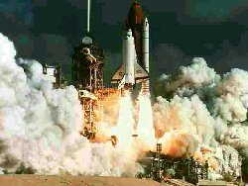
El mantenimiento productivo total es un proceso que no debe adecuarse ni llevarse a situaciones manejables si se
desea tener éxito.
ES INDISPENSABLE QUE LA PRESIDENCIA O LA ALTA DIRECCIÓN ESTÉN PLENAMENTE IDENTIFICADAS CON
ÉSTA METODOLOGÍA

Slide 10
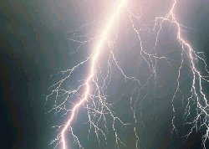
¿Qué es el mantenimiento productivo total?
El TPM es un sistema innovador para hacer el mantenimiento del equipo, a través de las actividades de día con día realizadas por los obreros y por el total de la organización.

Slide 11
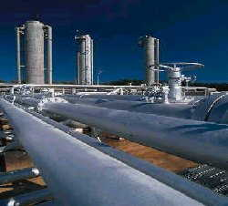
El objetivo consiste, en lograr cero paros cero defectos y máximo rendimiento.
PARA LOGRAR ESTE DOBLE OBJETIVO, SE DEBE TENER EL DOMINIO DE LAS SEIS GRANDES PÉRDIDAS QUE SON EL OBSTÁCULO PARA LA EFECTIVIDAD DE LA PLANTA

Slide 12
LAS SEIS GRANDES PÉRDIDAS
TIEMPO PERDIDO:
1.- Falla de equipos
2.- Puesta a punto y ajustes
PÉRDIDA DE VELOCIDAD:
3.- Tiempo ocioso y paros menores
4.- Reducción de velocidad
DEFECTOS DE CALIDAD:
5.- Defectos en el proceso
6.- Reducción de rendimiento

Slide 13
.FALLAS EN EL EQUIPO:
Su procedencia es: flujo del proceso, reordenamiento del inventario de línea, tiempo del ciclo, secuencia de producción, cambios de herramental, paros menores de línea, intervenciones de mantenimiento
2. PUESTA A PUNTO Y AJUSTES:
Causados por: reordenamiento del inventario de línea, tiempo del ciclo, secuencia de producción, cambios de herramental, paros de línea.
3. TIEMPO OCIOSO Y PAROS MENORES
Se originan por ciclos de operación, secuencia de producción, tiempos estándar de cambios de herramental, ajustes de operación, régimen de operación.

Slide 14
4. REDUCCIÓN DE VELOCIDAD
Las causas son: ciclos de operación, secuencia de producción, tiempos estándar de cambios de herramental, paros de línea, defectos de calidad, mal funcionamiento de componentes periféricos.
5.DEFECTOS EN EL PROCESO
Causados por mal funcionamiento del equipo, ciclos y secuencia de operación, cambios de herramental, régimen de operación.
Sin defecto, solo lo hecho bien a la primera.
6. REDUCCIÓN DE RENDIMIENTO
Origen, tiempo de régimen de operación, defectos en el proceso, estabilización de producción.

Slide 15
Disponibilidad
Depende de dos factores críticos:
1. la frecuencia de las averías
2. el tiempo necesario para reparar las mismas.
Cinco principios fundamentales:
1. Participación de todo el personal.
2. Creación de una cultura corporativa: máxima eficacia.
3. Implantar sistema de gestión.
4. Implantación del mantenimiento preventivo.
5. Aplicación del sistema de gestión: ventas, dirección.

Slide 16
4 FASES DEL TPM
1ra. Fase (Preparación para la implementación del TPM)
Diseñado para obtener un ambiente motivador, la cultura y habilidad, los cuales permiten la proactividad de la empresa.
Crear entorno apropiado
Crear programas de adiestramiento y desarrollo.
Crear la organización para el TPM.
Crearlo objetivos y las políticas para el TPM.
Crear el plan maestro para el desarrollo del TPM.

Slide 17
2da. Fase (Inicio de Actividades)
ACTOS DE INICIACIÖN
Se organiza una junta integrada por todo el personal de la empresa y proveedores, en la cual el comité promotor y coordinador del TPM informará que a partir de ese momento cada trabajador laborará de acuerdo con el TPM, asi que debe abandonar sus rutinas tradicionales de trabajo. Esta junta ayudará a crear y desarrollar un clima proactivo y de deseos de superación.

Slide 18
3ra.
Fase ( Implementación del TPM)

Slide 19
MEJORA DE LA EFECTIVIDAD GLOBAL DEL EQUIPO INSTALADO
Para este paso debemos conseguir la planificación e implementación de cada una de las tareas del TPM.
Para mejorar la efectividad global del equipo es preciso hacer dos labores generales:
Estudiar a fondo las características y los rendimientos de los equipos para obtener el mayor provecho de ellos al utilizarlos en la forma debida.
Eliminar los obstáculos que se oponen a la eficacia de los equipos.

Slide 20
Al multiplicar tres factores se obtiene la efectividad global de equipo (Ege).
Ege= (D) (Er) (Tcp)
Factores de efectividad |  | Las seis grandes perdidas
D | Tiempo de parada | Falla del equipo Cambios de útiles y ajustes
Er | Velocidad | Tiempos en vacío Desigualdad o discrepancia entre velocidad de diseño y real.
Tcp | Defectos | De proceso (retrabajos) De arranque hasta llegar a la producción estable

Slide 21
La disponibilidad (D) de un equipo o tiempo de parada solo puede ser ocasionada por una falla o por el cambio de útiles. Esta clase de perdidas son las que con mas frecuencia se presentan al operar los equipos.
Pérdida por una falla: esta se presentan en el equipo en forma eventual e imprevista.
Pérdida por cambio de útiles: es equipo trabaja, pero con menor eficiencia.
La disponibilidad (D) es relativa al cambo de útiles y ajustes, estas se originan debido a la necesidad de preparar el equipo para hacer un nuevo producto.

Slide 22
El factor de perdidas de eficiencias de Rendimiento (Er), son las perdidas por tiempos vacios.
Se originan debido a problemas breves que suceden en el equipo y que al operario al darse cuenta los resuelve de inmediato, volviéndose al funcionamiento adecuado de la maquina. Para alcanzar la meta de cero tiempos en vacio por equipo se toman las siguientes acciones:
Observación cuidadosa de los equipos que presentan esta propensión hasta que se repita el problema, a fin de analizarlo y corregirlo.
Corregir defectos leves(suciedad, pequeñas abolladuras, tornillos o remaches flojos, etc.)
Determinar y asegurar las condiciones optimas de operación.

Slide 23
El factor taza de calidad de producto (Tcp), so las perdidas por proceso, la cual sucede cuando un equipo proporciona su producto con fallas, es decir, que estén fuera de calidad y, por tanto, es necesario hacerle trabajos adicionales para recuperar su calidad, ya sea que dicho producto pueda o no reparase.
Para eliminar los cero defectos de proceso por equipo, se toman las siguientes acciones:
Hacer buenos diagnósticos para legar a las causas.
Investigar cuidadosamente las condiciones actuales.
Revisar una y otra vez la lista de posibles causas.
Profundizar sobre la posible existencia de defectos pequeños que se ocultan en defectos mayores.

Slide 24
4ta. Fase
(Estabilización del TPM)

Slide 25
Plan de Mantenimiento Autónomo
para toda la empresa
Para implementar el plan de mantenimiento autónomo para toda la empresa se deben seguir los siguientes pasos.
LIMPIEZA INICIAL: Se elimina suciedad y polvo, apretar tuercas, tornillos y pernos, y describir problemas para corregirlos y reportarlos.
EVITAR FUENTES DE PROBLEMAS: El operario debe tomar medidas para eliminar las causas, suciedad, polvo, dispersión de materiales, etc.; apoyado por el personal de mantenimiento.
ESTABLECER ESTÁNDARES DE LIMPIEZA: Se debe considerar dentro del tiempo del operario el tiempo estándar que debe tomar para estas labores.
INSPECCIÓN GENERAL: Se elabora un manual de inspección general del equipo que será utilizado por los responsables de los círculos TPM.

Slide 26
5. INSPECCIÓN AUTÒNOMA: Se elabora un manual de inspección autónoma del equipo que será utilizado por el responsable del mismo.
6. ORGANIZACIÒN Y ORDEN: Se identifican los lugares en donde se han establecidos estándares de trabajo.
7. MANTENIMIENTO AUTÓNOMO PLENO: El trabajo de los Círculos de Calidad dirigidos por los supervisores se dedica especialmente al establecimiento de las mejoras elaboradas por los equipos de proyecto y continúa atendiendo la eliminación de las seis perdidas.

Slide 27
Plan de Mantenimiento
(Para el Personal de Mantenimiento
Considerar que nuestro departamento de mantenimiento debe tener las siguientes características:
Una estructura racional que facilita la aplicación de labores estratégicas y tácticas.
Un inventario de recursos físicos (maquinas, etc.) jerarquizado en tres categorías (vitales, importantes y triviales).
Planes estratégicos de mantenimiento integral efectuados por la división de planta.
Un sistema de planificación de ordenes de trabajos efectuados por el departamento de mantenimiento.
Un sistema de informática efectuados para toda la empresa.

Slide 28
Plan de Capacitación y Desarrollo en el
mantenimiento para todo el personal.
Con lo panes generados por el Comité General Promotor y coordinador del TPM deben programarse y realizarse cursos para todo el personal de la empresa, de acuerdo con las categorías que tengan, utilizando las técnicas mas modernas de enseñanza.
Todo personal debe ser capacitado, según las técnicas de mantenimiento y operación.
Todo entrenamiento debe adecuarse a las necesidades especificas de cada área de trabajo.

Slide 29
Plan de Mantenimiento
(Para los Nuevos Equipos Instalados)
El personal de Producción de Mantenimiento debe corroborar que todo equipo recién instalado se analice desde el punto de vista de mantenimiento, y de acuerdo con su LCC (Costo del Ciclo de Vida).
Evaluar el costo económico del ciclo de vida del equipo.
Comprobar que el equipo está en lo niveles más altos de confiabilidad, mantenibilidad y operatividad desde el punto de vista de seguridad y económica.
Lograr el mejor nivel en la planeación de la inversión.
Reducir el tiempo de vida temprana.
Conseguir que las actividades de commissioning se lleven a cabo con eficacia.

